Slide 1
Git config
SAJO
- 하다가 모르시는 거 있으면 단톡방에 물어보세요 !

Slide 2
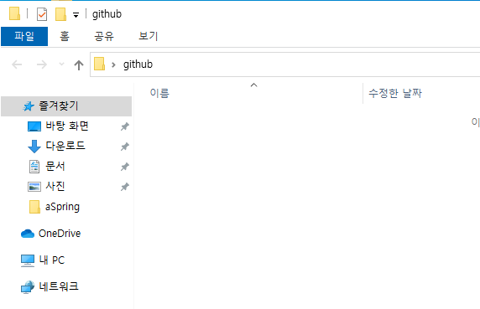
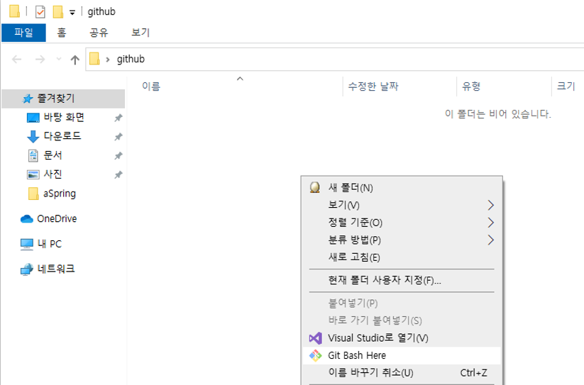

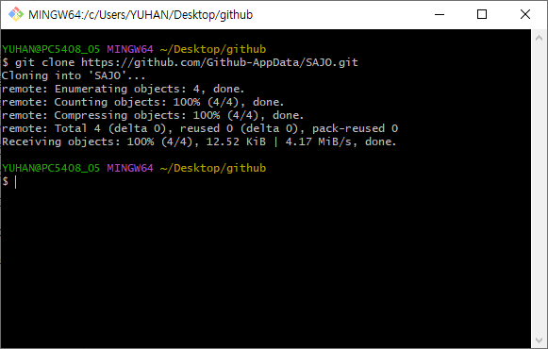
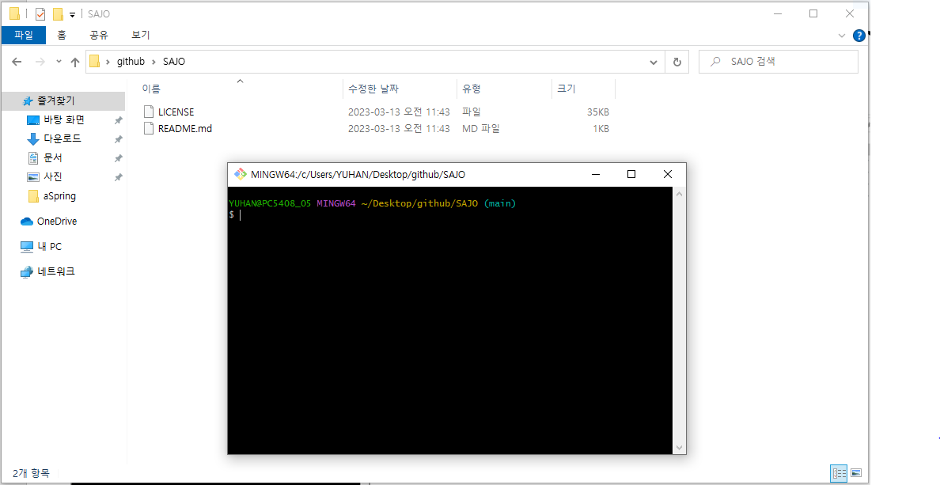
1. 프로젝트 파일 만들기 및 git clone 하기

Slide 3
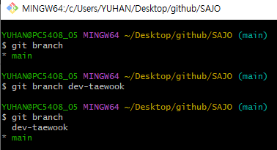
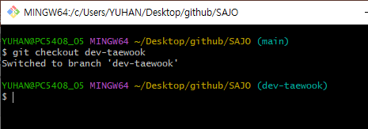
2. 자신만의 Git branch 만들기
Branch 이름은 중복하지 마세요 !
Git branch로 만들어진 branch 이름 확인가능.
Git branch의 이름은 dev-본인이름 (영문으로 !)

Slide 4
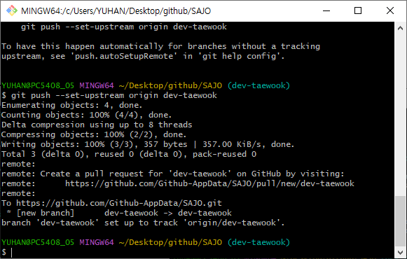
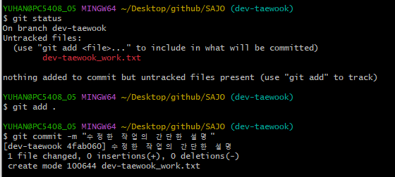
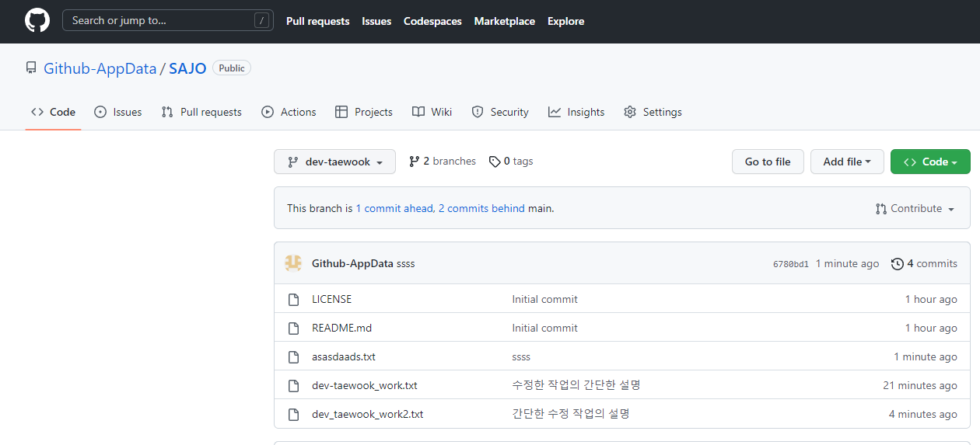
3. 작업하기
3-1. 본인의 브랜치로 간다.
3-2. git pull을 한다.
3-3. 작업한다.
3-4. 작업을 다 했으면 사진 순대로 한다.
자신의 브랜치로 이동 !
Git hub화면에 이렇게 뜨게 됨

Slide 5
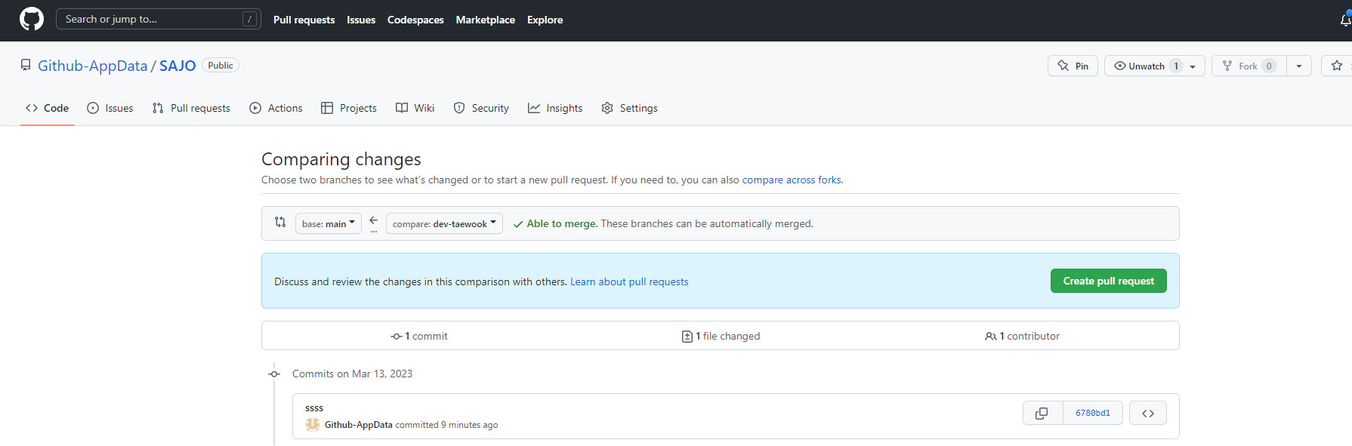
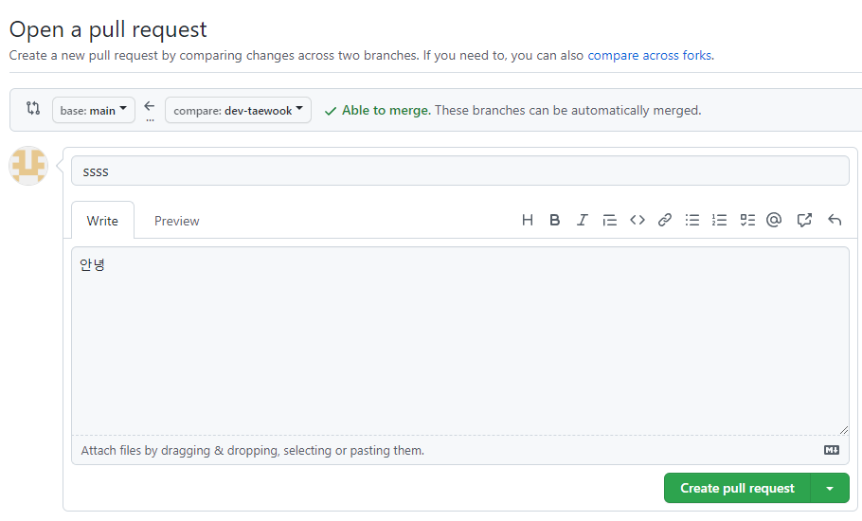
4. Pull & request 하기 !
클릭 !
끝 !
클릭 !

